Slide 1
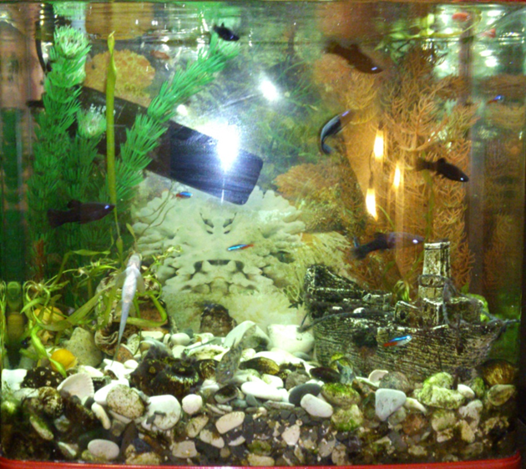
«Мир аквариумных рыбок»

Slide 2
ГИПОТЕЗА
Если изучить образ жизни и поведение рыб, то можно создать комфортные условия в аквариуме.

Slide 3
ОБЪЕКТ
Образ жизни и поведение аквариумных рыбок
СУБЪЕКТ
аквариумные рыбки

Slide 4
Цель:
изучить образ жизни и поведение аквариумных рыбок
Задачи:
Изучить литературу по разведению аквариумных рыбок.
2) Выявить совместимость аквариумных рыб.
3) Пронаблюдать, какие слои воды в аквариуме посещаются животными чаще.
4) Познакомиться с влиянием аквариумных рыбок на человека.

Slide 5
МЕТОДЫ
Анализ литературы по данной теме.
2.Наблюдение.

Slide 6
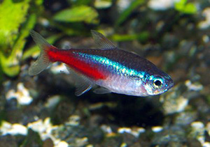
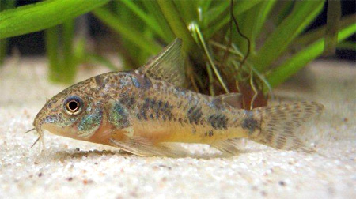
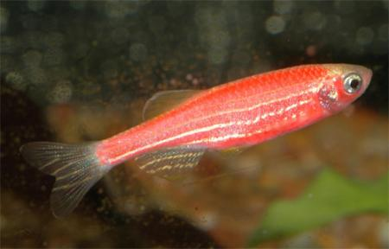
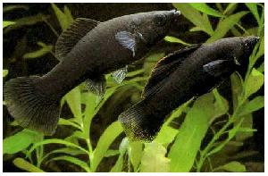
Аквариумные рыбки:
Неон
Крапчатый сомик
Данио
Моллинезия

Slide 7
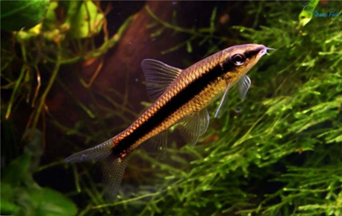
Сиамский водорослеед

Slide 8
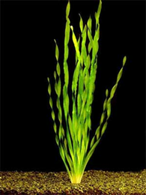
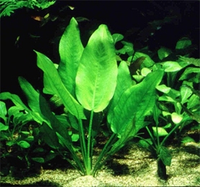
Аквариумные растения:
Валлиснерия спиральная
Эхинодорус

Slide 9
Совместимость аквариумных рыб
1. По размеру
2. По характеру

Slide 10
Совместимость рыб по характеру
Верхний слой - данио-рерио; средний - неоны, моллинезии; нижний - крапчатый сомик, сиамский водоррослеед.

Slide 11
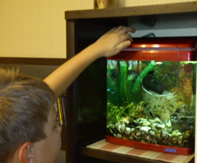
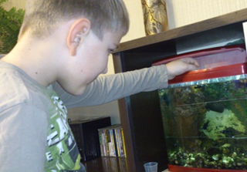
Кормление рыбок

Slide 12
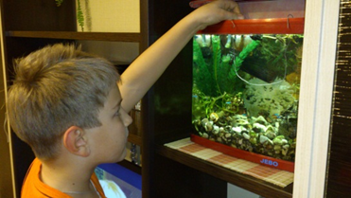
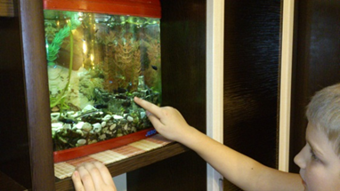
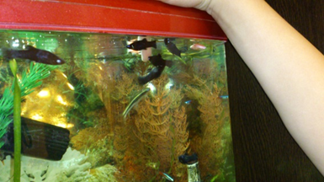
Игры с рыбками

Slide 13
Местонахождения рыбок в аквариуме
Верхний слой: данио-рерио.
Средний слой: неоны, моллинезии.
Нижний слой:сиамский водорослеед, крапчатый сомик.

Slide 14
Самое оптимальное решение для аквариума
1.Подобрать комбинацию пород, которые держатся в разных водных слоях и не конфликтуют друг с другом.
2.Вовремя кормить, чистить, доливать воды, роддерживать оптимальную температуру, следить за освещением

Slide 15
Спасибо за внимание!

